Slide 1
API XÓA ĐỊNH DANH THEO DANH BỘ
ỨNG DỤNG CSKH - SAWACO
https://cskhapi.sawaco.com.vn

Slide 2
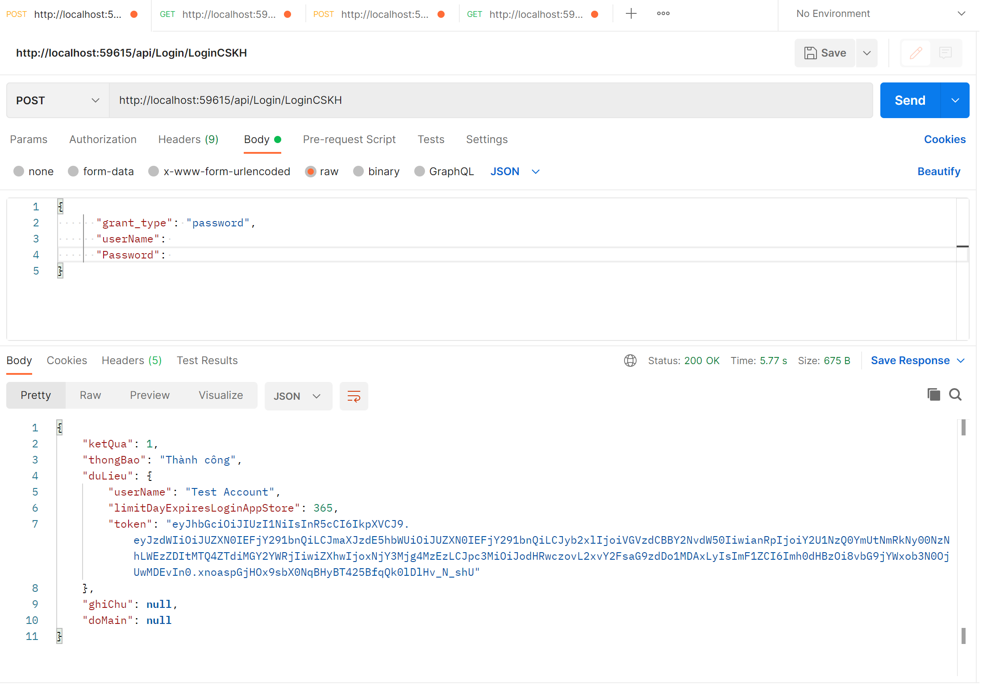
Đăng nhập lấy token

Slide 3
Xóa định danh
Lưu ý: Chỉ có Đơn vị nào mới có quyền xóa định danh đó
API: api/KhachHangDinhDanh/XoaDinhDanhTheoDanhBo
Method: POST
Authorization: Token đăng nhập trên
Tham số Body:
[
{"branch_code":"GD","branch_name":"","sodinhdanh":"079150015460","tenkh_codau":"Nguyễn Thị Kim Hùng","tenkh_khongdau":"","cmndcu":"","danhbo":"05035400063"},
{…},{…}
]

Slide 4
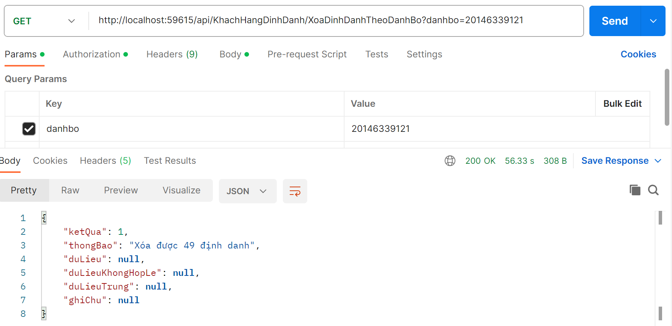
Lưu ý: Chỉ có Đơn vị nào mới có quyền xóa định danh đó

Slide 5
Lưu ý: Chỉ có Đơn vị nào mới có quyền xóa định danh đó
Mã code | Mô tả
-1 | Tài khoản này không được cấp quyền thêm dữ liệu Tài khoản này không tồn tại
3 | Chưa có dữ liệu
1 | Xóa thành công
0 | Thêm không thành công
-2 | Lỗi Server, thông báo lỗi xem thuộc tính: DuLieu

